Slide 1
ミニマルアルバイト報告
2025/11/9
野田慶太

Slide 2
進捗
DACの改良（ほとんど完成）
ボルテージフォロワの改良（未完）

Slide 3
10月度アルバイト内容
１．(抵抗ラダー、キャパシタタイプ12bitDAC)+ボルテージフォロアーアンプ回路設計、シミュレーション
TOOL：回路設計⇒Xschem or LTSPICE、シミュレーション⇒NGSPICE or LTSPICE
目標仕様：変換速度 10MSPS(最悪 5MSPS)
SPICEモデル：N3(3V Nch), P3(3V Pch)
抵抗情報:2kΩ/um² or 350Ω/um² ,0.08fF/um²
キャパシター情報:1.32ff/um², 80Ω/um²
納品物：Xschemのデータとシミュレーション報告書(フォーマットは、自由)及びデータシート
納期：10月31日
担当者：野田さん、古川さん
9月の課題からの変更点
・DACのビット数（14→12)
・出力範囲（Rail to Rail→緩和）
・変換速度の最悪値
入力・出力信号情報
VDD:3.3V±10%、VSS:0V
VREFH:VDD、Vrefl:VSS、出力範囲:VSS+0.7～VDD-0.7
DIN[11:0]:VIL=VDD*0.2, VIH=VDD*0.8, trise=tfall=1ns
DACO=(Vrefh-Vrefl)/4096 x din(バイナリ値)
PD:PD=VILでパワーダウンモード
Iref:±10uAのバイアス電流源
VOUT:DACOをボルテージフォロアアンプを経由した出力
din⇒dout出力遅延時間:90ns max
vm=出力範囲/4096
【タイムチャート】以下参照
din[12’h0000]
din[12’hf1ff]
din[12’hfff]
din[12’h0ff]
din[12’h111]
不定
dout=0
不定
dout=vm*1ff
不定
dout=vm*fff
不定
dout=vm*0ff
不定
dout=vm*111
<90ns
<90ns
<90ns
<90ns
<90ns
100ns
100ns
100ns
100ns
100ns

Slide 4
データシートのフォーマット
DAC部(VDD=3.3V, VSS=0V)
項目 | Symbol | 条件 |  | 目標値 | typ | ワースト | 単位
INLエラー | INL | データ=x000-xfff |  | ±2 |  |  | LSB
DNL | DNL | データ=x000-xfff |  | ±1 |  |  | LSB
オフセットエラー | Vos | VIN=x000 |  | 5 | -0.00691% |  | %of FSR
Gain エラー | gE | VIN=xfff |  | 5 | 0.1941% |  | %of FSR
消費電流 | IDD | VIN=xfff, PD=VIH, f=10MHz* |  | 5 | 486.9uA(avg) |  | mA
スタンバイ電流 | IDDS | PD=VIL |  | 100 | 107uA(avg) |  | uA
ボルテージフォロワーアンプ部(VDD=3.3V, VSS=0V)
出力電圧範囲 | VOUT |  | ** |  | ** |  | V
位相裕度 | Φ |  | 90 |  | 約60 |  | °
Slew Rate | SR | RL=1k, Vout=2VPP | 20 |  | Rise 64.7 Fall 167.2 |  | V/us
出力電流 | IOUT | CL=1pF | 1 |  | 0.668uA(avg) |  | mA
*:f=DINのサイクル周波数, **: :VSS+0.7～VDD-0.7
9月の課題からの変更点
・DACのビット数（14→12)
・出力範囲（Rail to Rail→緩和）
ブロック図
抵抗ラダー、キャパシタタイプ DAC
ボルテージフォロワーアンプ
DACO
DIN[13:0]
+
-
VOUT
PD
IrefSink
IrefSource
/2

Slide 5
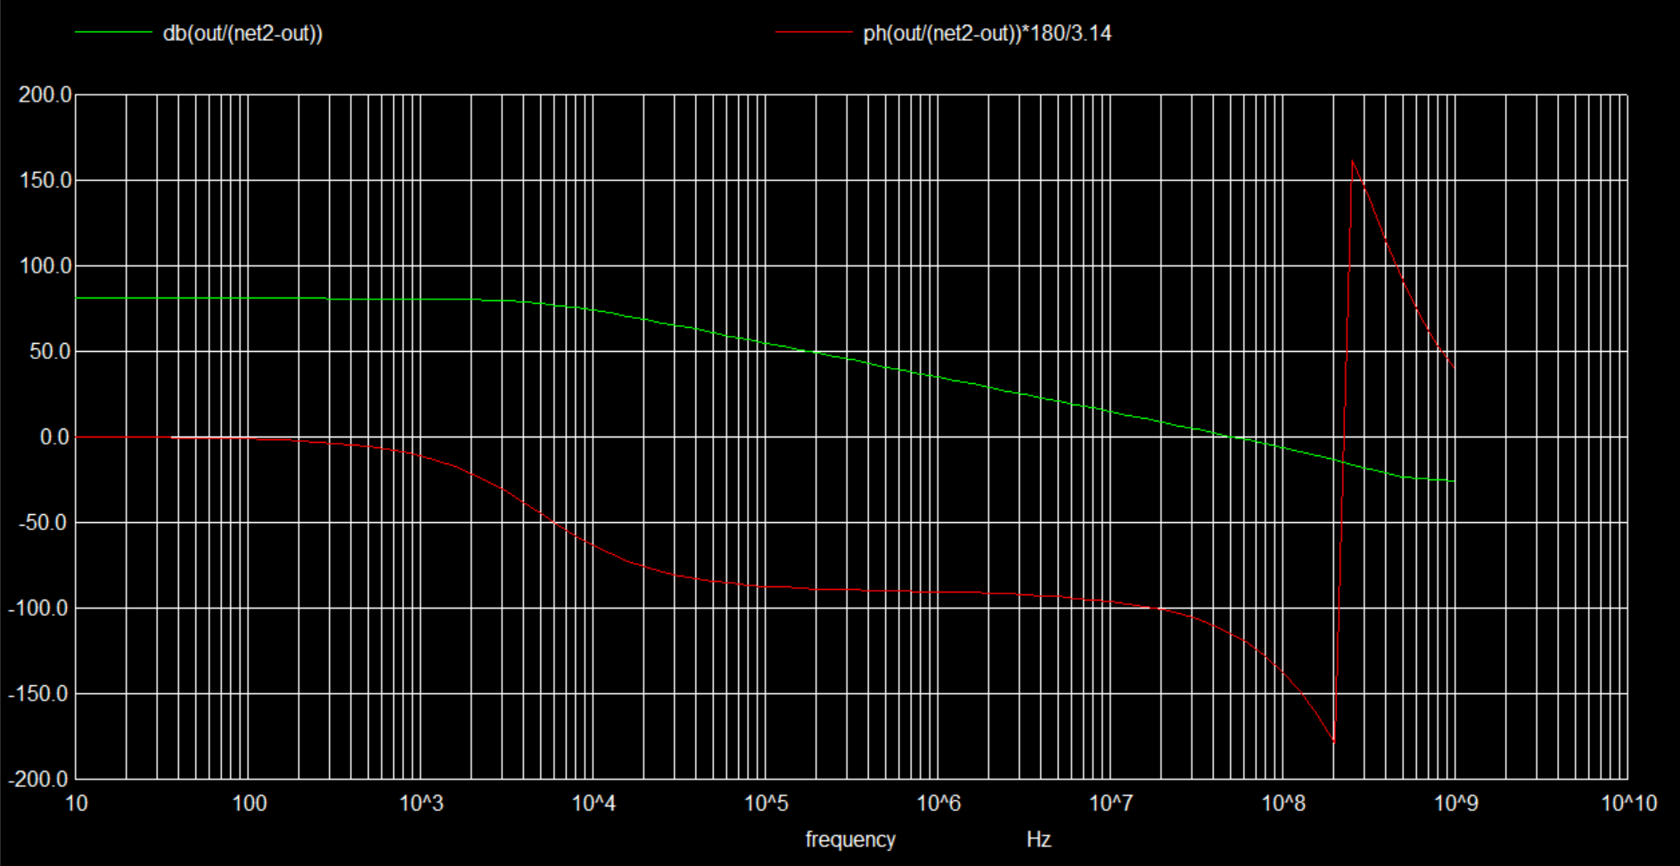
Ptop 1121

Slide 6
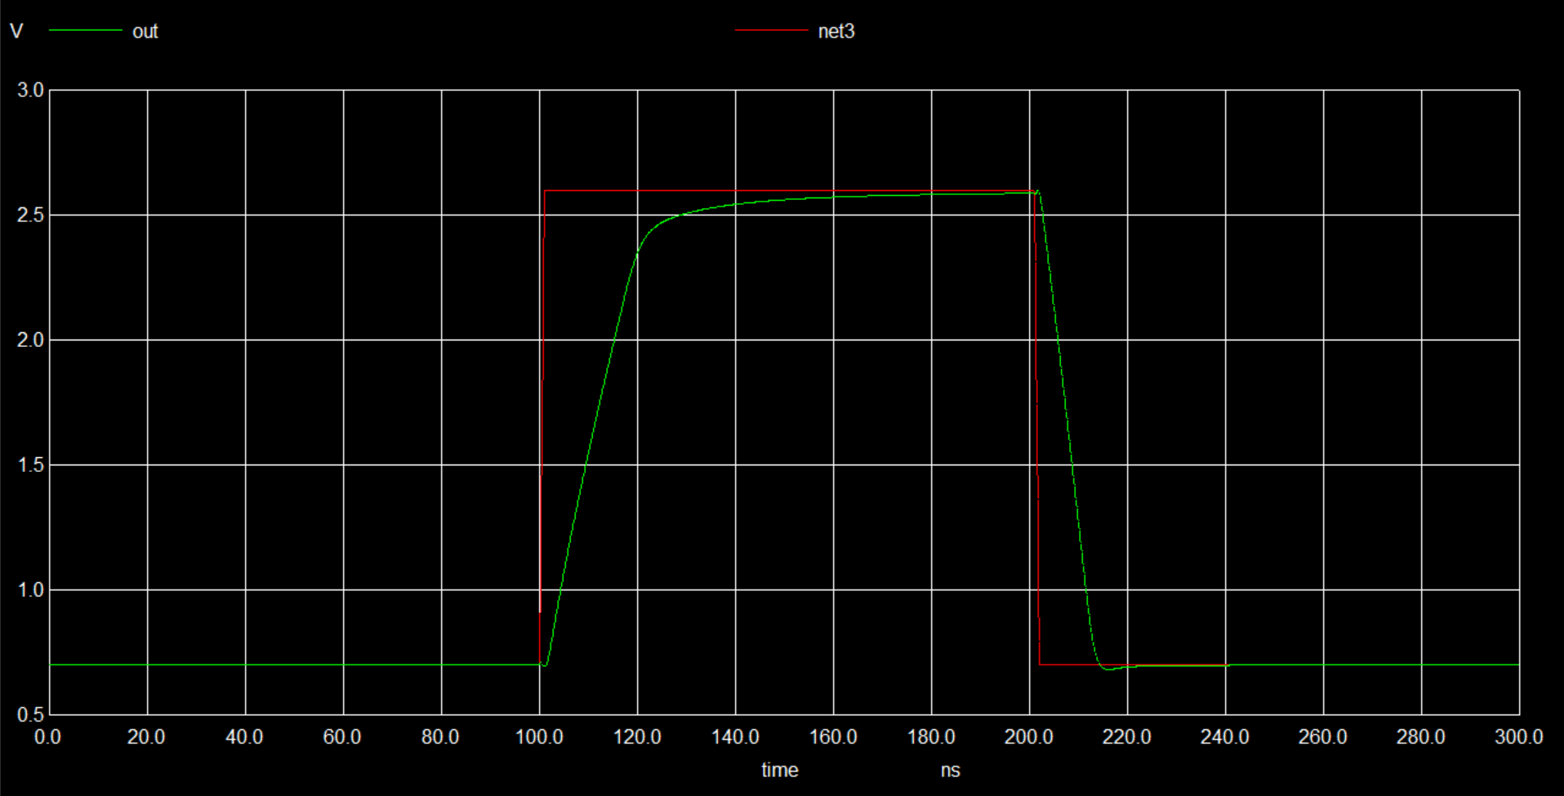
SR1121

Slide 7
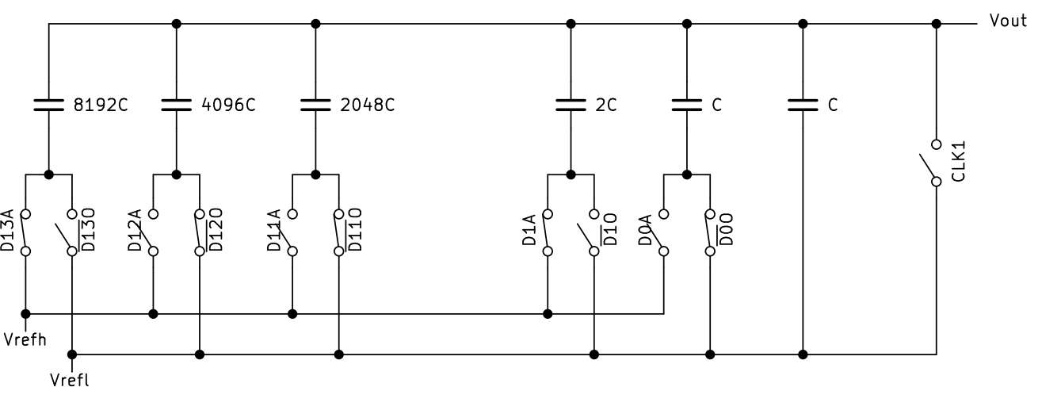

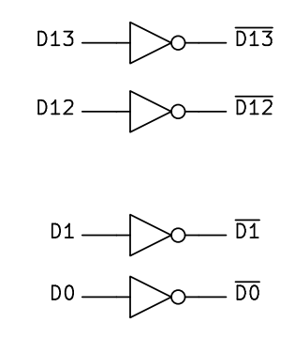
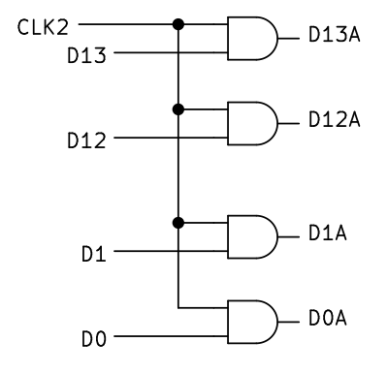
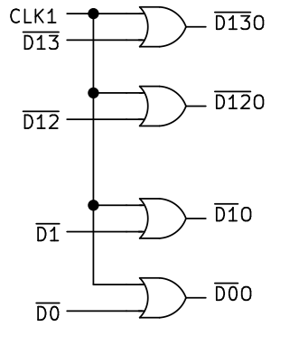
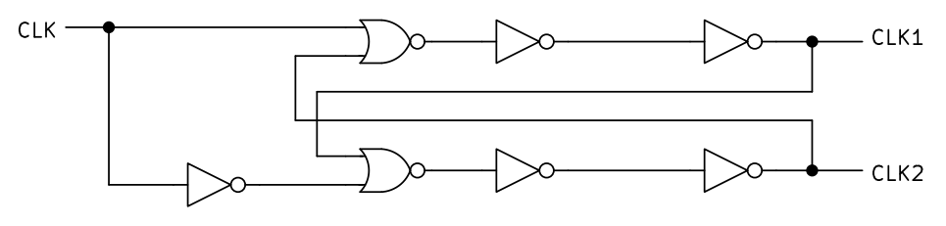
CDACの構成(前回)
C=33fF
PMOS
NMOS
…
×16
…
…
…
×17
ノンオーバーラップクロック生成回路

Slide 8
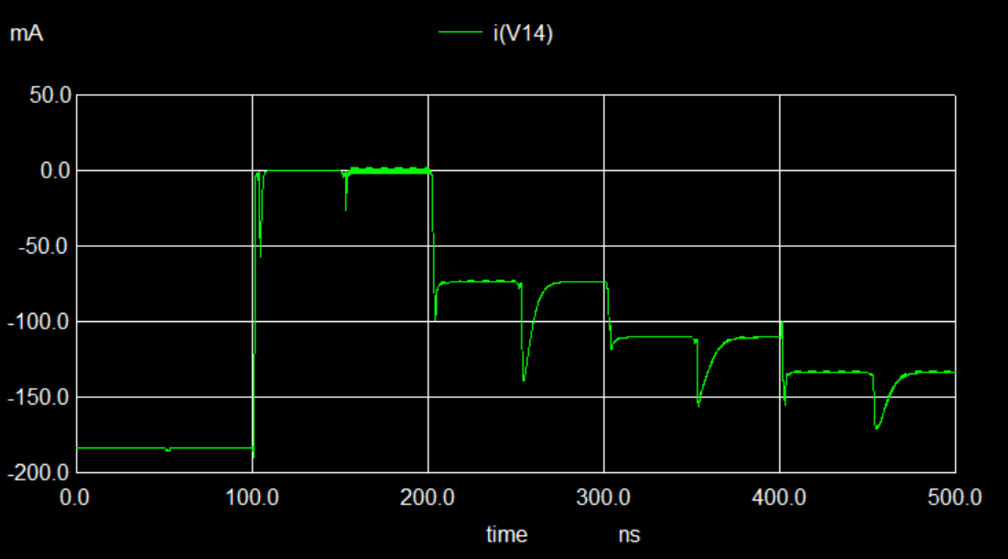
消費電流の問題
デジタル入力によっては、スイッチング以外でも電流が流れ続けてしまう

Slide 9
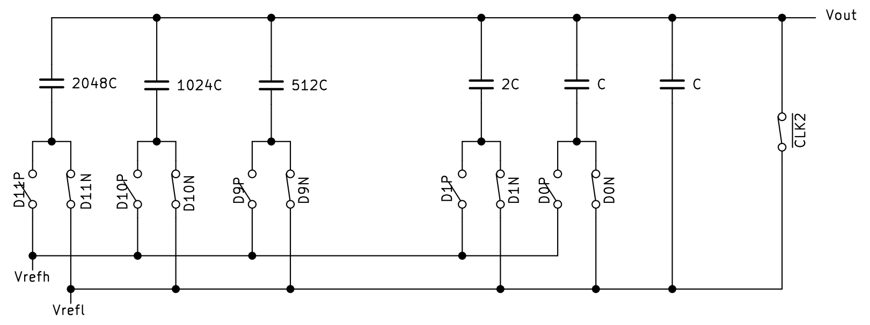
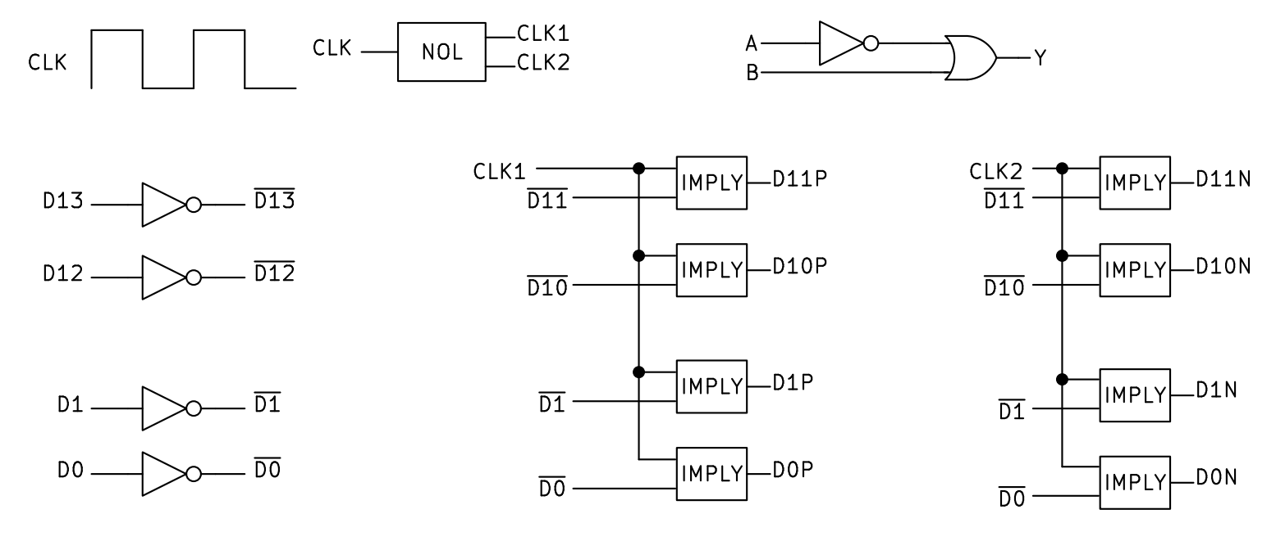
CDACの構成（改良版）
…
ANDとORゲートをIMPLYゲートに変更、分解能を12bitに変更

Slide 10
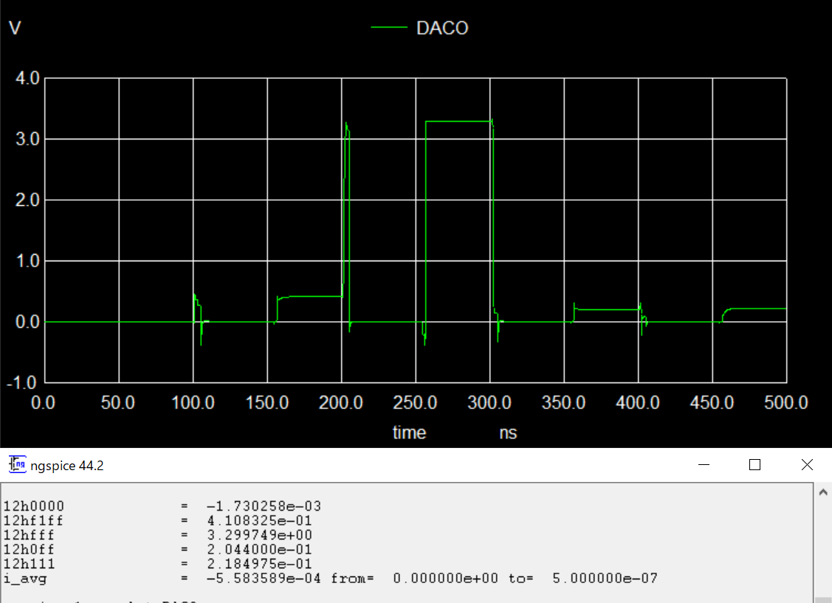
DAC出力の確認
オフセット誤差：-0.0524%
ゲイン誤差：0.0692%

Slide 11
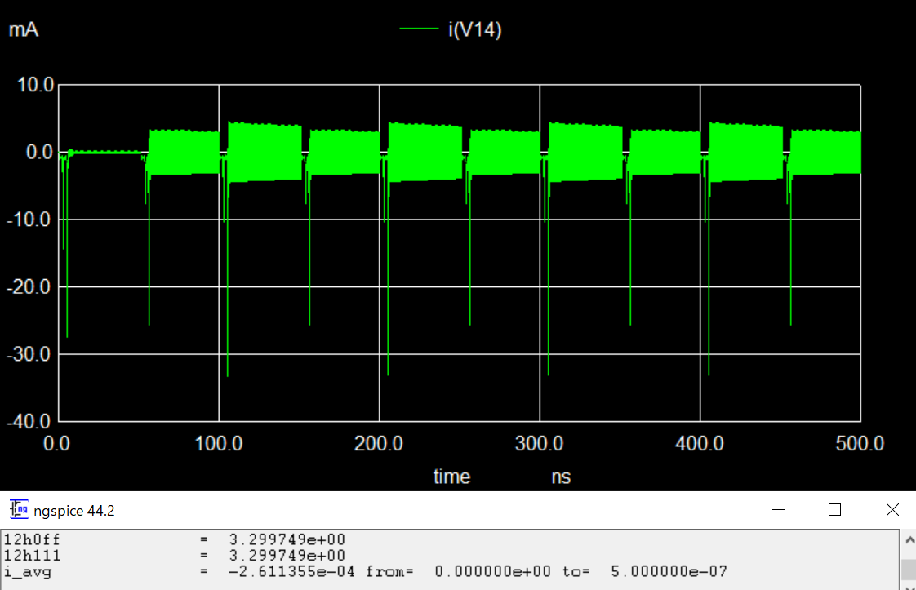
消費電流
デジタル入力VIN=xfff, PD=VIH, f=10MHz*
平均電流：261.14uA

Slide 12
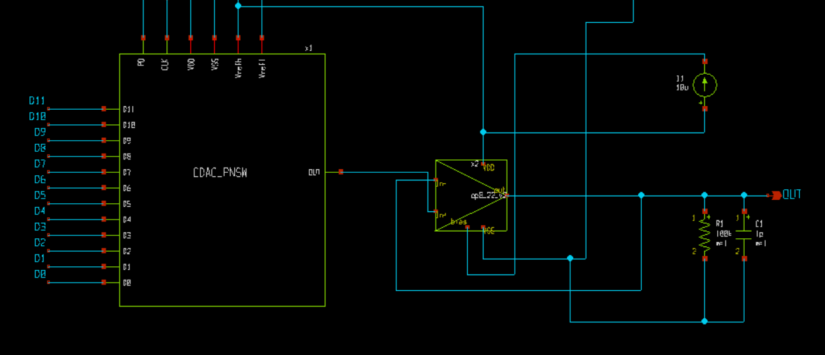
CDACとOPAmpを接続

Slide 13
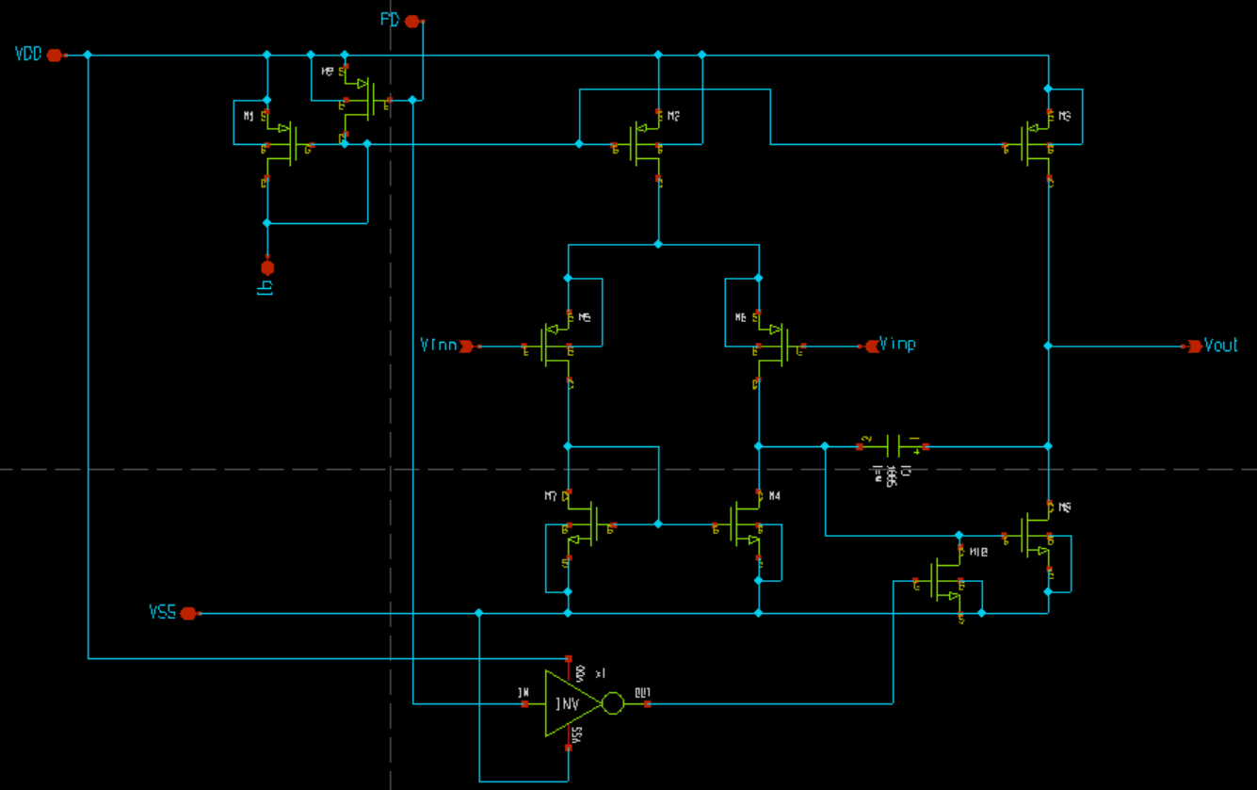
Pトップのオペアンプ

Slide 14
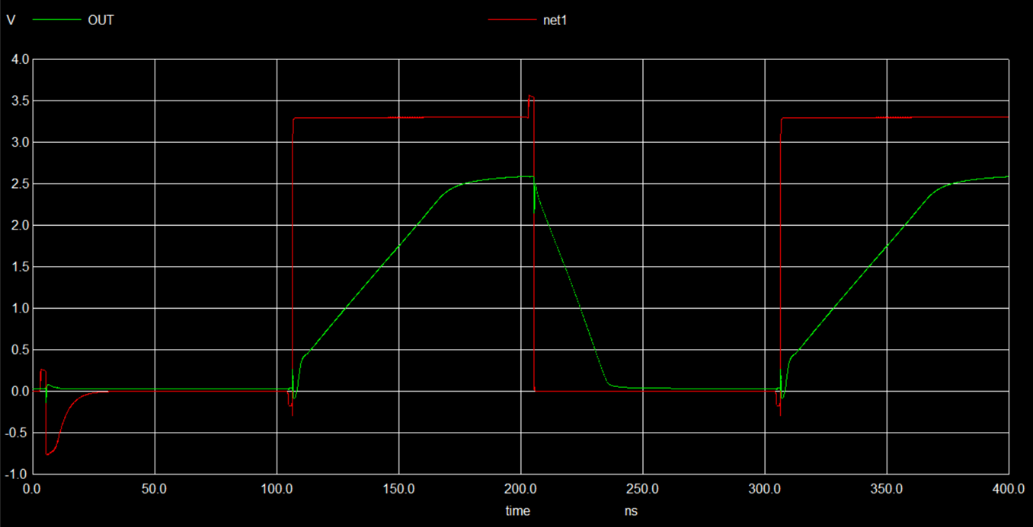
DAC出力とOPA出力
デジタル入力VIN=xfff, PD=VIH, f=5MHz*
3.3Vまで上がりきらない→RtRが必要

Slide 15
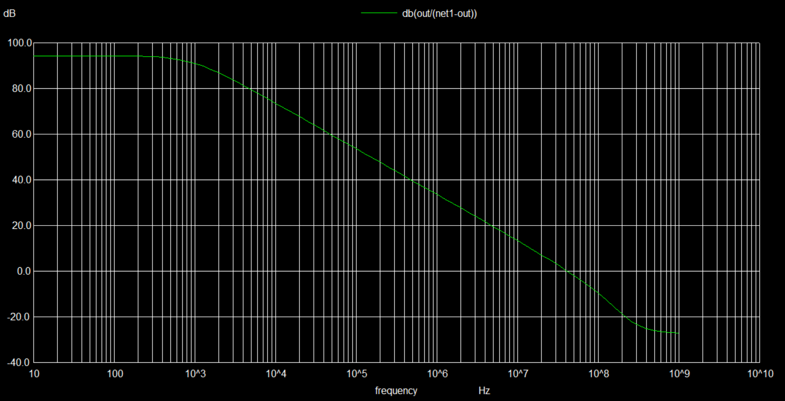
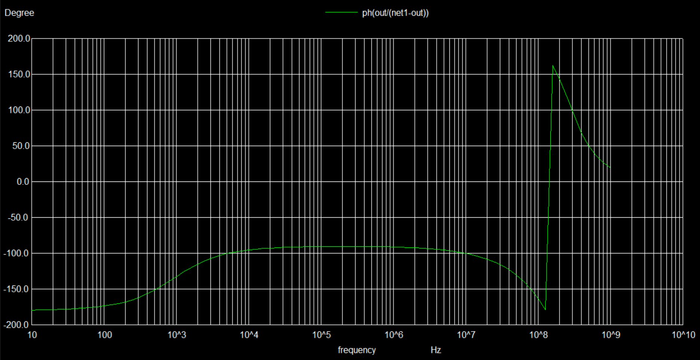
位相裕度
Sim条件：AC解析 10~1G Hz
負荷抵抗1MΩ, 負荷容量1pF
位相補償容量:500fF
0dBのときの位相=約-125°
位相余裕=180-125=55°

Slide 16
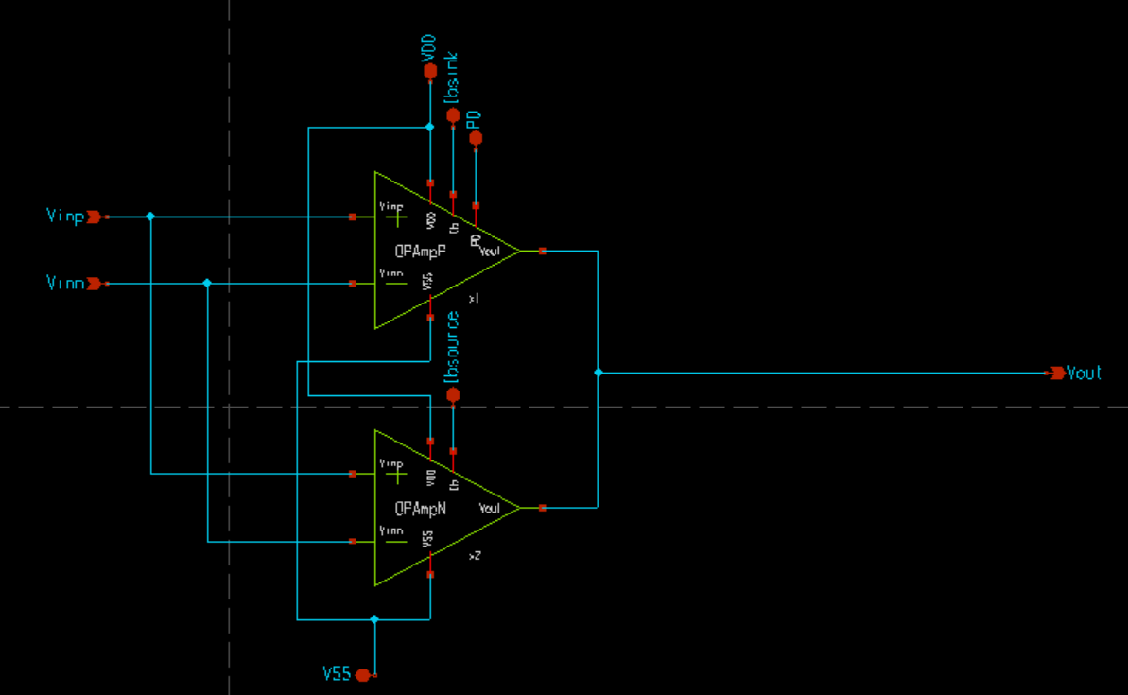
Pトップ、NトップのOPAmp並列接続

Slide 17
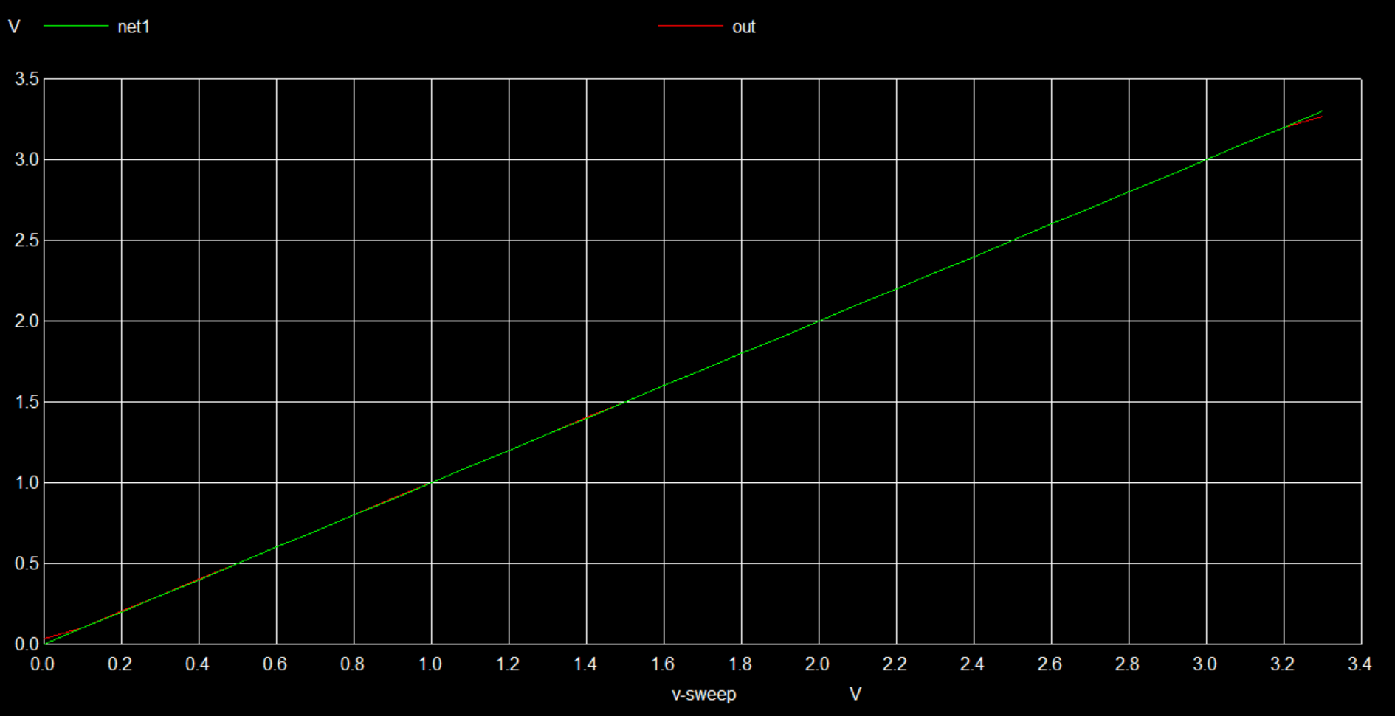
DC解析結果

Slide 18
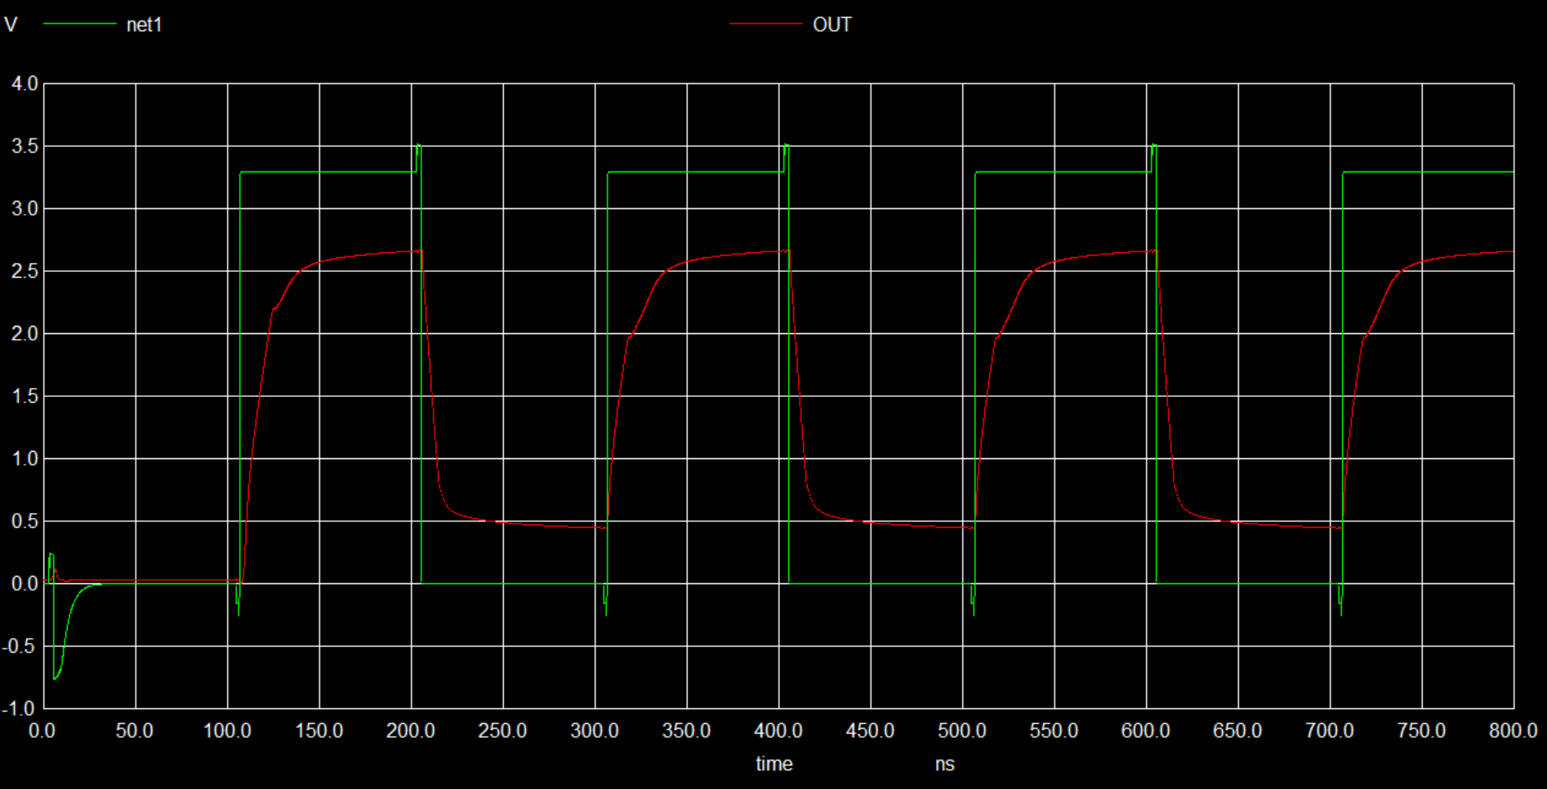
DAC出力とOPA出力
デジタル入力VIN=xfff, PD=VIH, f=5MHz*

Slide 19
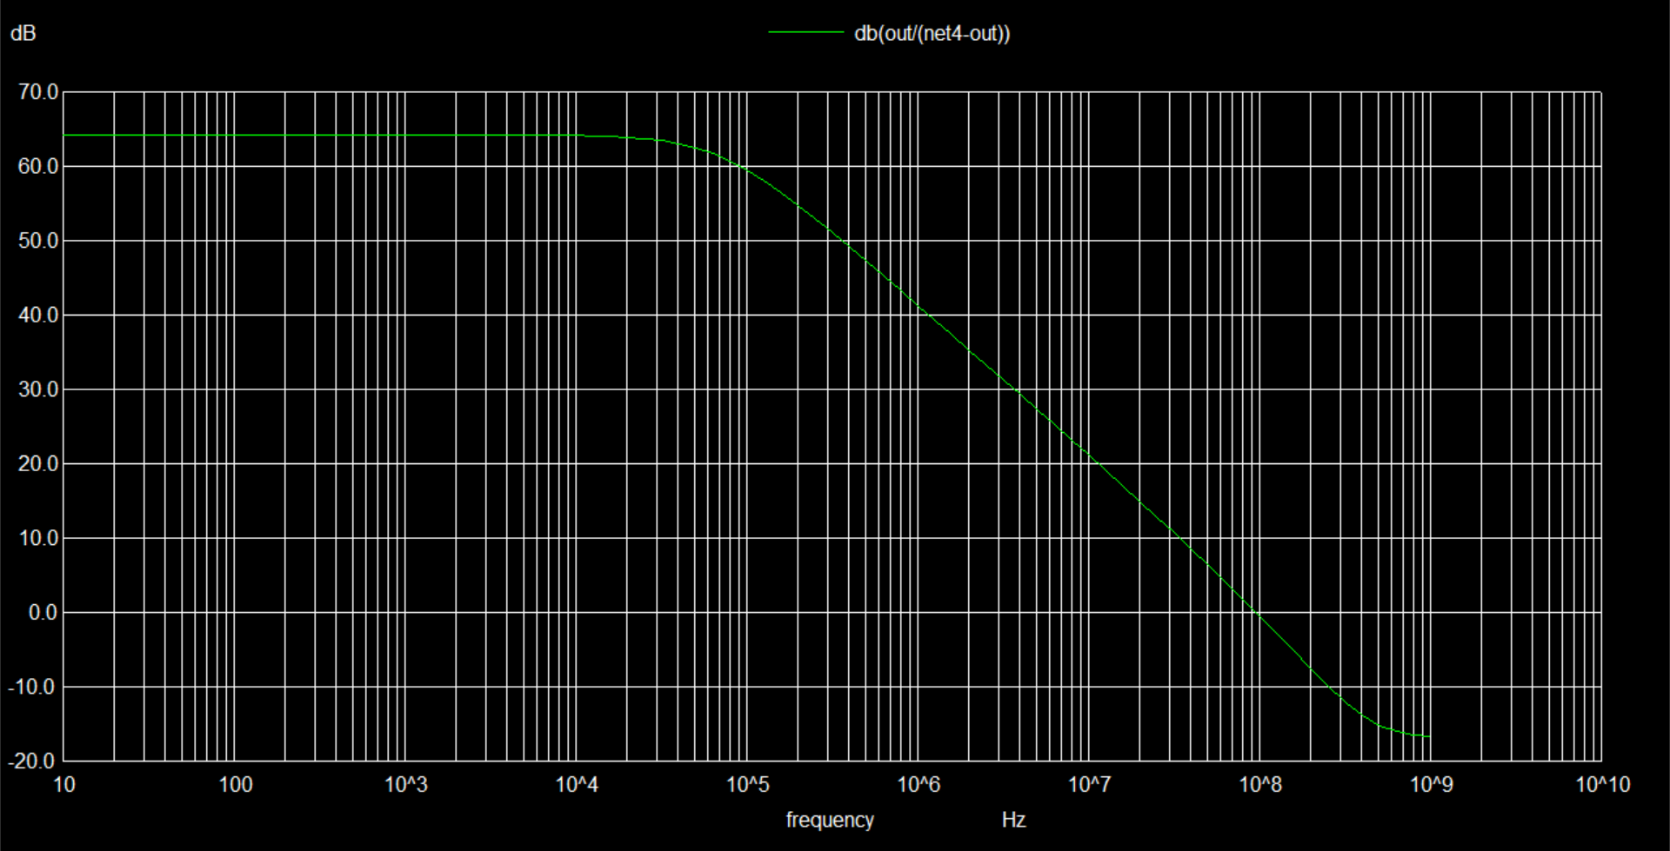
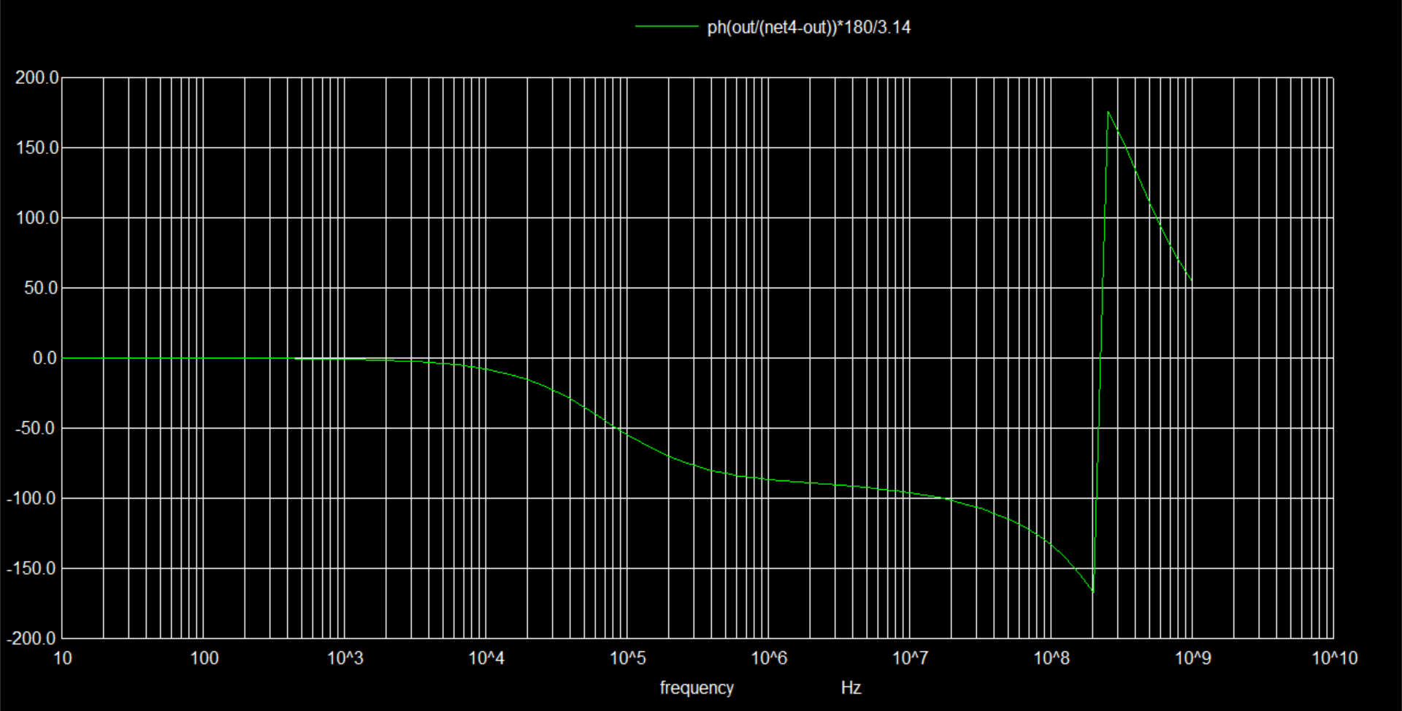
AC解析
位相余裕50°程度

Slide 20
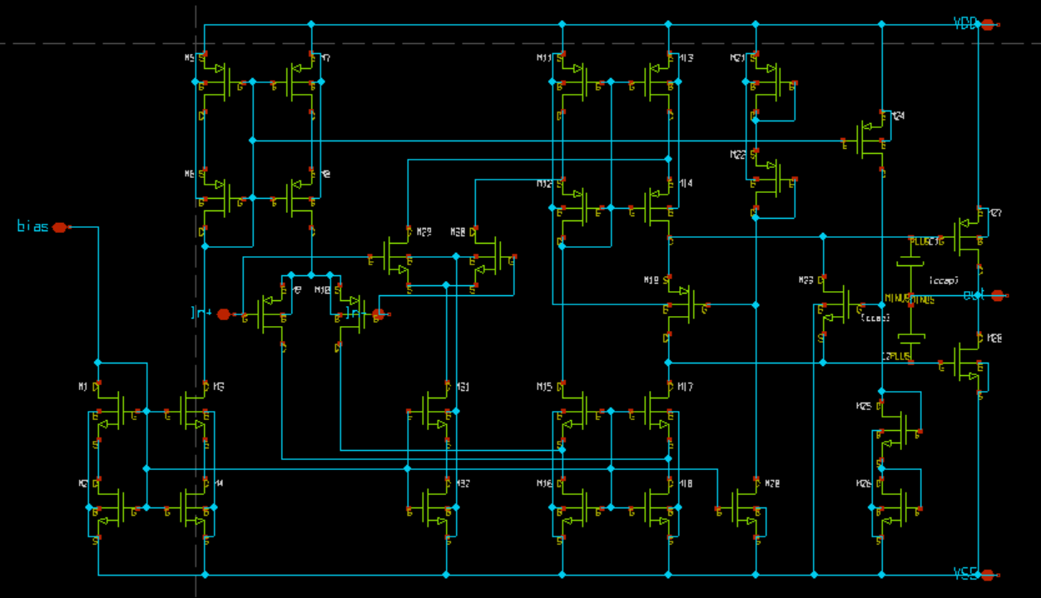
Rail to Rail OPA
Carmenzindさんの教科書図8-22

Slide 21
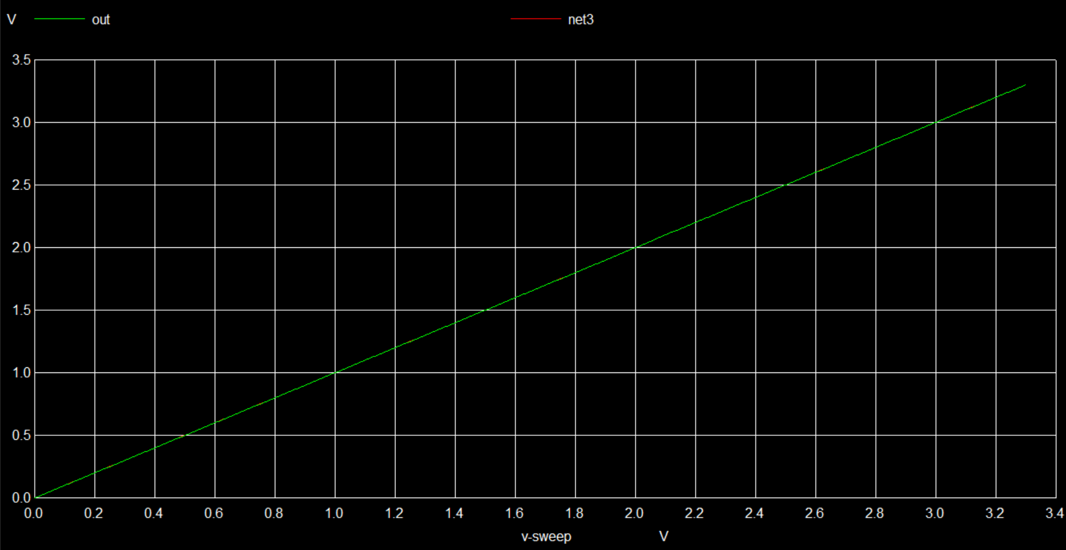
RtROPAMP DC解析

Slide 22
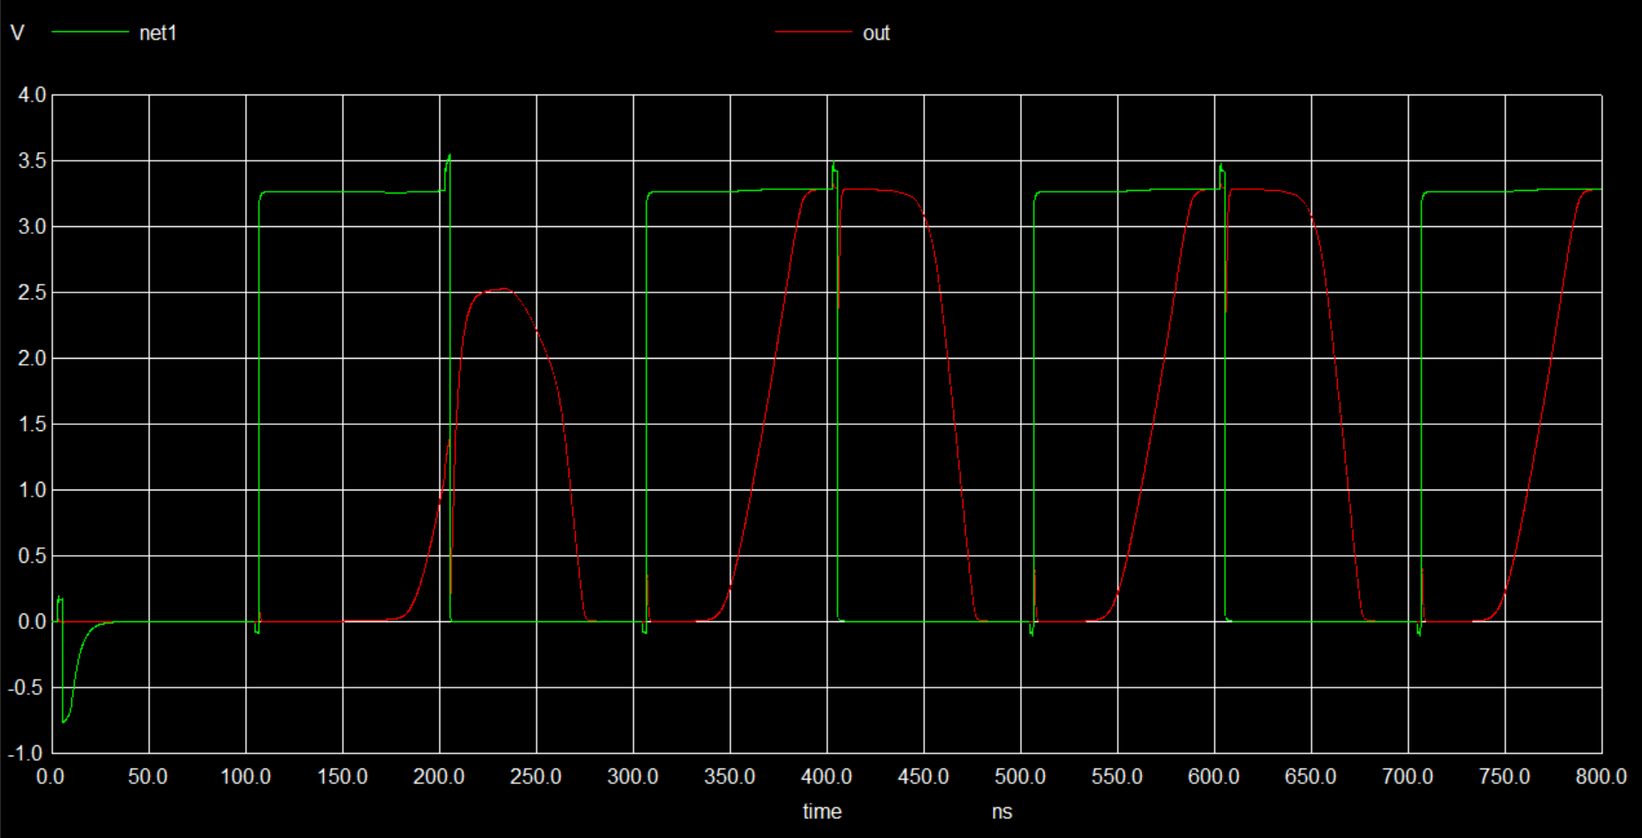
DAC出力とOPA出力
デジタル入力VIN=xfff, PD=VIH, f=5MHz*

Slide 23
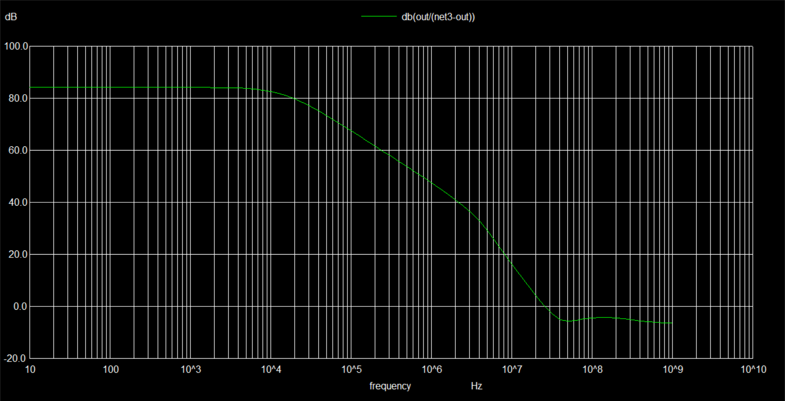
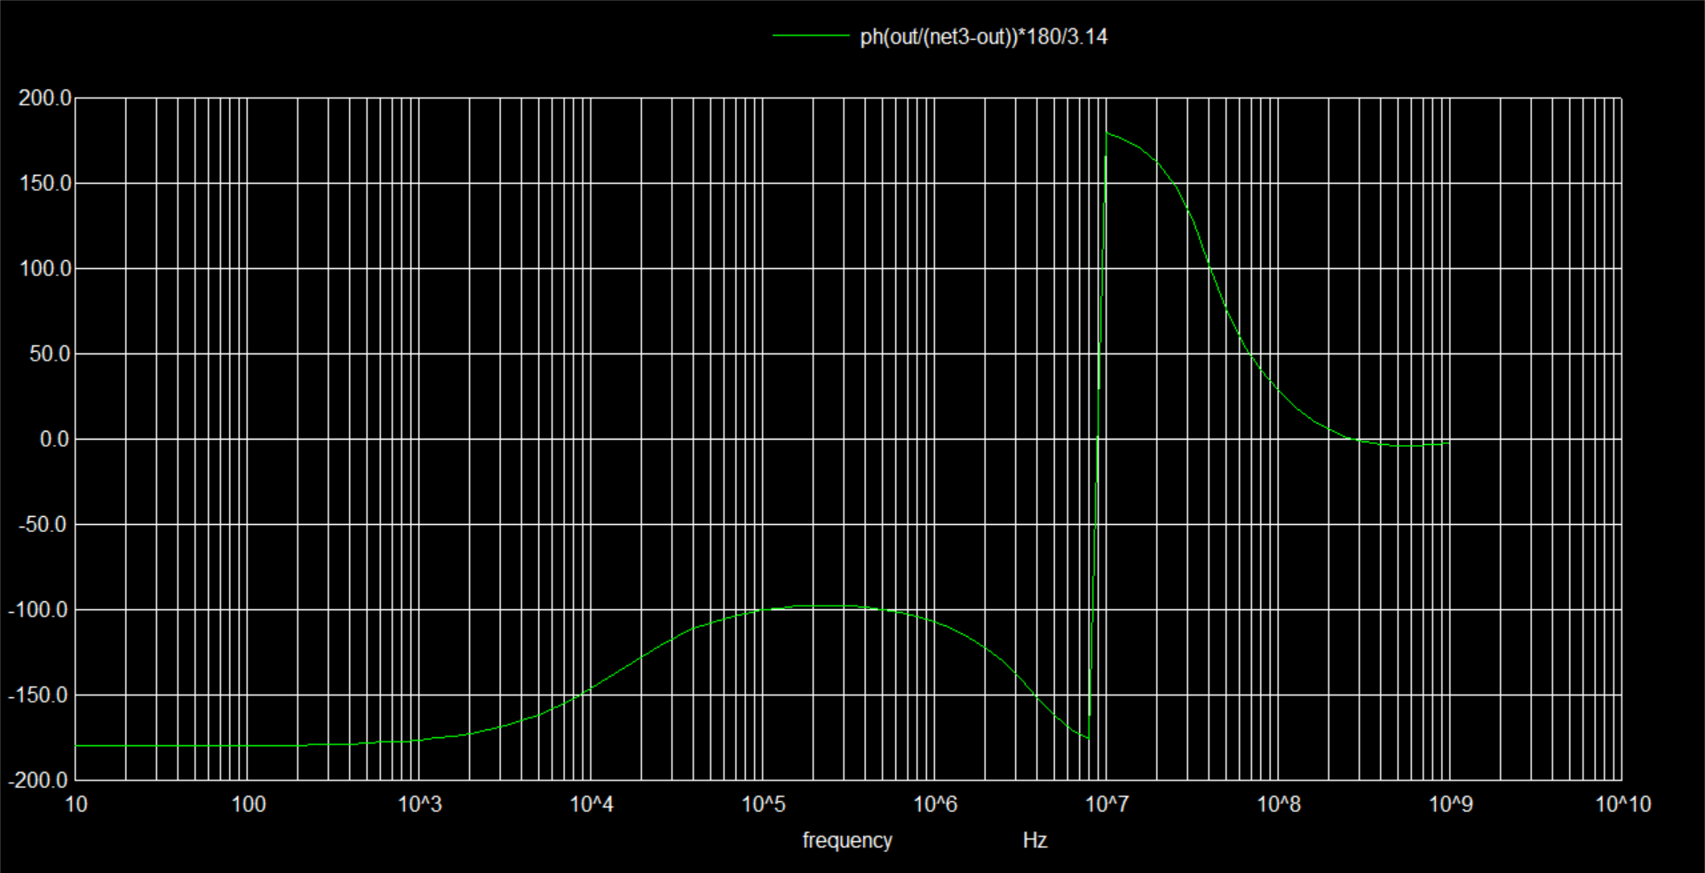
AC解析

